Slide 1
ПРОИЗВОДСТВО УСТАНОВОК, ПОЗВОЛЯЮЩИХ ЭКОНОМИТЬ
ЦЕМЕНТ ПРИ ПРОИЗВОДСТВЕ БЕТОНА, ЗА СЧЕТ АКТИВАЦИИ
ВОДЫ

Slide 2
КАФЕДРА строительных материалов и технологий АРХИТЕКТУРНО-СТРОИТЕЛЬНОГО ФАКУЛЬТЕТА
Реализует проект «Производство установок, позволяющих экономить цемент при производстве бетона, за счет активации воды»
Федеральное государственное бюджетное образовательное учреждение высшего образования Национальный исследовательский Мордовский государственный университет
Команда 5 человек, занимающаяся изучением активации воды и использовании этой воды при производстве бетона более 5 лет
Необходимый объем финансирования 3 млн. рублей

Slide 3
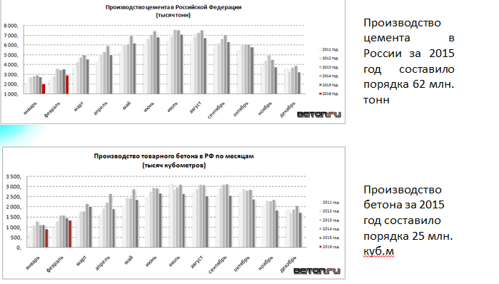

Slide 5
Разработка/услуга/продукт
Основные сведения о Вашем предложении
Базовое описание технологии/продукта/компетенции
Возможности и параметры
В чем уникальность, что отличает Вас от других разработчиков

Slide 6
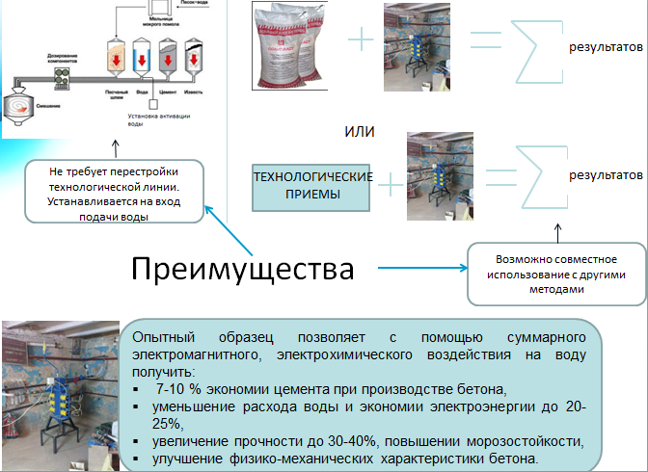
отрасль
Проблему какой отрасли/отраслей решает данная разработка
Какие проблемы решает:
Повышение качества
Снижение издержек
Новая бизнес-модель
Новая продуктовая линейка
Новые рынки сбыта
Если возможно – опорные приблизительные цифры, демонстрирующие экономику и положительный эффект внедрения

Slide 7
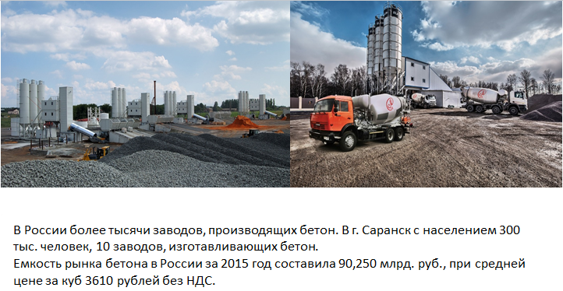
Потенциальные клиенты
Перечислите несколько компаний-потенциальных заказчиков
С кем из них Вы уже были в контакте и проводили переговоры?
Для кого из них Вы уже выполняли контракты?
Каковы результаты этих переговоров?
С кем бы Вы хотели познакомиться?
Подписан договор на разработку и внедрение на завод ООО «НК-бетон» установки, позволяющий экономить цемент при производстве бетона за счет активации воды.

Slide 8
Формы сотрудничества
Ищем инвестора на 2 млн. рублей для проведения НИОКР
Направления исследований и конструкторских работ:
Разработка специального оборудования, позволяющего экономить 10 % цемента при производстве бетона, производительностью до 7 куб.м воды в час.
Исследование подбора режимов работы оборудования под особенности материалов разных регионов Приволжского федерального округа.
Разработка промышленного оборудования, позволяющего экономить от 10 % цемента при производстве бетона производительностью до 10 куб.м воды в час, отработка в производственных условиях .
Текущее состояние проекта:
Разработан образец установки, позволяющий активировать воду 3,5 куб. м в час, с экономией цемента при производстве бетона 7 % с сохранением физико-механических свойств бетона.
Планируются к получению патенты:
1. Устройство для активации воды затворения (патент) 2. Способ активации воды затворения для производства бетона (патент) 3. Программа управления устройством активации воды затворения для производства бетона (программа для ЭВМ)

Slide 9
Контактная информация
Пименов Олег Александрович – руководитель проекта. Тел.: 89375145444

